Slide 1
Из прошлого нашей школы

Slide 2
« Нижняя школа»

Slide 3
Архивная справка
План местности , на котором указано местоположение училища

Slide 4
« Нижняя» школа -бывшее Бестужевское начальное училище

Slide 5
Александр Павлович Честнейшин

Slide 7
Довоенные школы

Slide 8
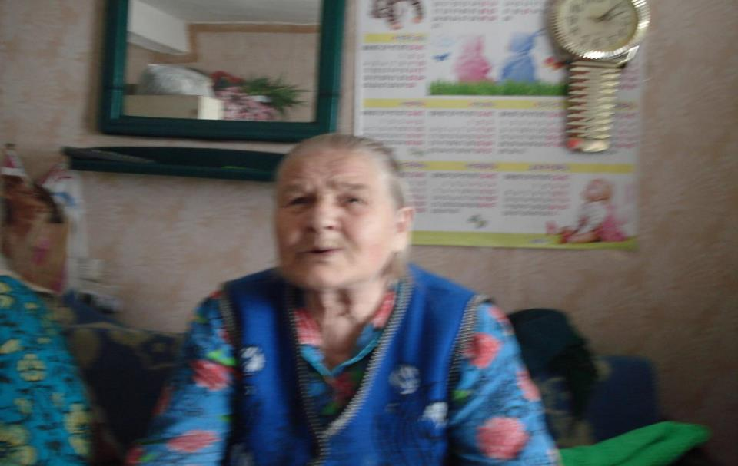
90 летняя Попова Мария Ивановна

Slide 9
«Белая школа».

Slide 10
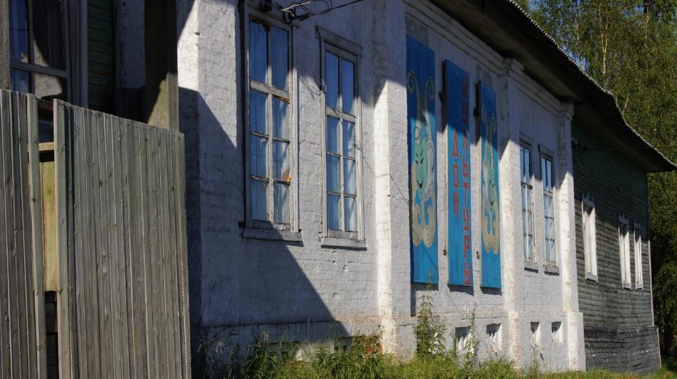
Клуб- бывшая гостиница для приезжающих

Slide 11
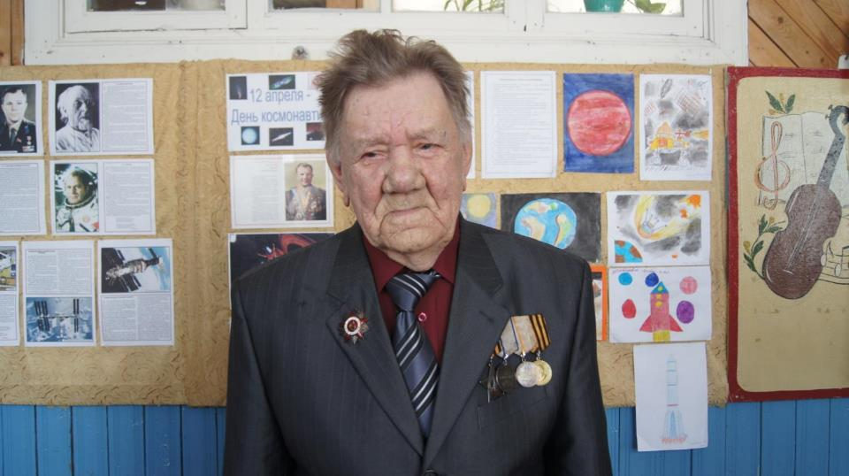
Нецветаев Павел Дмитриевич

Slide 12
«Народный дом»- ( в верхнем правом углу фотографии)
Рядом с «Народным домом» на фотографии видна крыша клуба

Slide 13
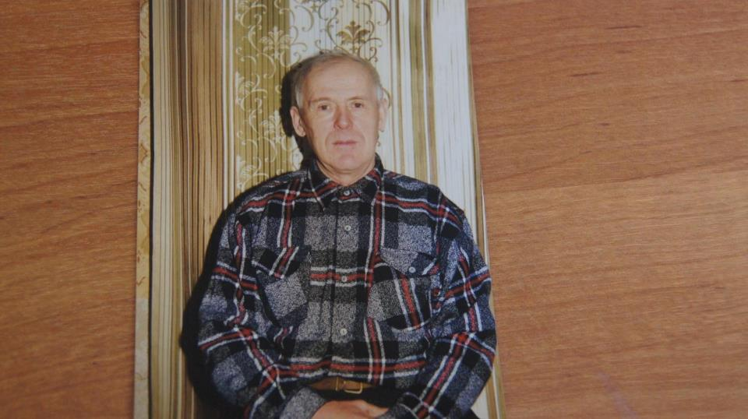
Попов Василий Александрович

Slide 14
« Белая» , «Зеленая», «Новая» школы

Slide 15
«Белая школа». Раньше в этом доме жил законоучитель Бестужевского училища Россов Евгений Александрович

Slide 16
У стен «Белой школы»

Slide 17
«Зеленая школа
« Новая школа»

Slide 18
Ивашевские школы

Slide 19
Деревня Ивашевская

Slide 20
На этом месте стояла одна из школ в деревне Ивашевской

Slide 21
Дом Нецветаева Павла Дмитриевича, где был один из классов школы

Slide 22
Ивашевская начальная школа

Slide 23
Ивашевская начальная школа

Slide 24
Веревкина Клавдия Иринеевна проработала в этой школе 18 лет, начиная с 1947года.е

Slide 25
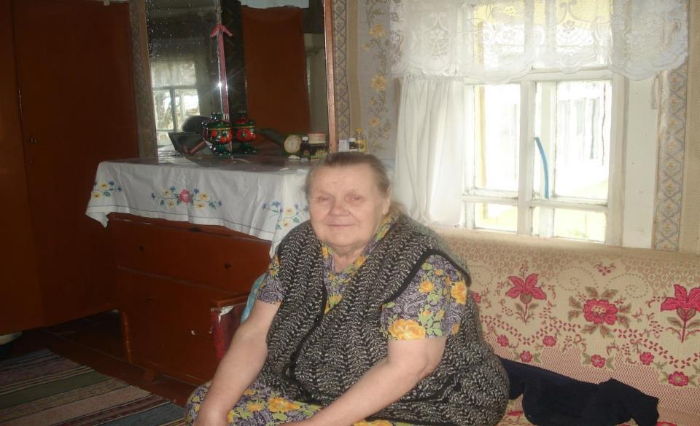
Иванова Евдокия Александровна

Slide 27
Интернат. Школа в деревне Веригинской

Slide 29
В 1967 г была открыта Бестужевская школа в деревне Веригинская

Slide 30
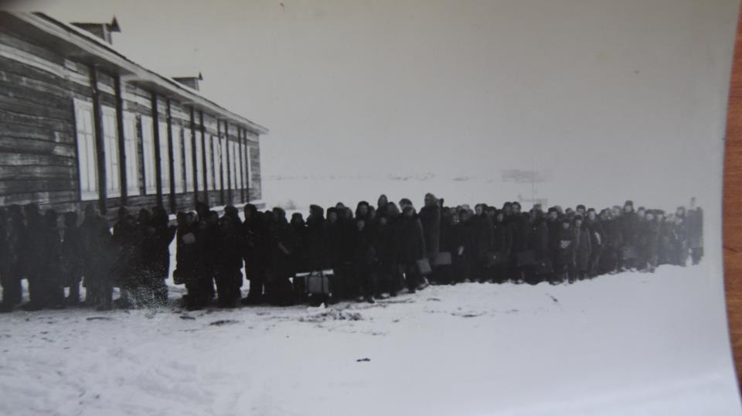
Открытие школы

Slide 31
Конева Надежда Ефимовна – первый директор Бестужевской средней школы , «Заслуженный учитель Российской Федерации»

Slide 32
Нет «Народного Дома» , на его месте радиоузел

Slide 33
Опустело Буево, нет «Зеленой» школы

Slide 34
Сгорела « Белая школа»

Slide 35
Сгорела « Новая» школа

Slide 36
Сгорела бывшая контора лесохимии, где был школьный класс

